Slide 1
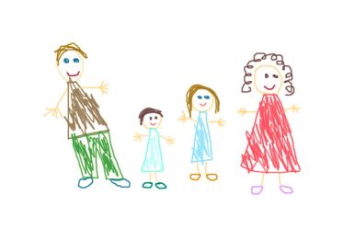


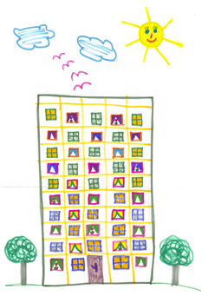

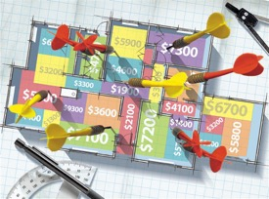



Slide 2
Társasház 2017. évben
Két havi díjkedvezmény
Flexicső csere program
Közös képviselőknek helyi rendezvény
Lurdy ház közös képviselők napja 2017. november – kb. 1.000 fő résztvevő
Bónuszkerék 2018. januári zárásig
Kéthevi díjkedvezményt újraiditjuk 2017. november 3. - 2018. május 30

Slide 3

Lakásszerviz szolgáltatás
Kárrendezésben bevezetett szolgáltatás
egyes kártípusok esetén szerződött iparosok végzik el a károk helyreállítást
az ügyfélnek nem kell kifizetnie a mestert a helyszínen
Az iparosok az elvégezett munka után garanciát adnak a szolgáltatásukra
a bejelentést követő 24 órán belül felveszi a kívánt iparos az ügyféllel a kapcsolatot.
A szolgáltatást kárbejelentéskor tudjuk ajánlani

Slide 4

Előzetes kiegészítő védelem
Teljes fedezet
Konkurens biztosítás évfordulója
Előzetes kiegészítő védelem
Biztosítás évfordulója
Első díjrészlet esedékessége
Kockázatviselés kezdete
Szerződés aláírás dátuma
2017.09.22
2017.10.01
2018.05.01
2018.10.01
Konkurens biztosítás
GENERALI biztosítás

Slide 5

Házőrző lakásbiztosítás
Folyamatos megújulás a Házőrző termékben
Vízóra elfagyása
Állatkár biztosítás
Okosotthon csomag
Ügyfél promóció: 200 db Smart Plug sorsolása
Akciót hírdetünk 2017. november 3 - 2018. januári zárásig

Slide 6
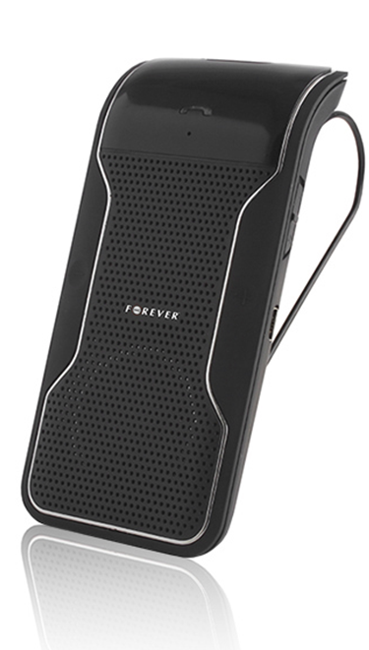
Casco
Akciót hírdetünk 2017. november 3 - 2018. januári zárásig
Ingyenes Smart poggyász biztosítás
Ingyenes Sofőrszolgálat biztosítás
Ügyfél promóció: 400 db BlueTooth kihangosító sorsolása

Slide 8

Év végi aktualitások
...avagy mit is szeretnek az ügyfelek így év végén?

Slide 9
Mi történik év végén?
...avagy mi is a tanulság?

Slide 10

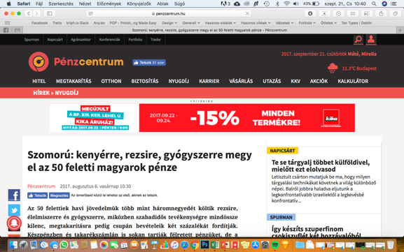
Segítség
... amit nem a Generali ad

Slide 11
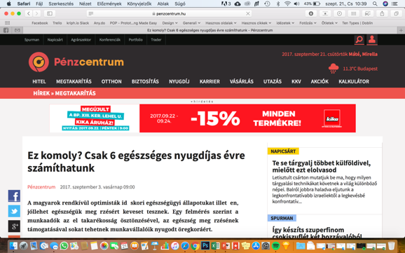
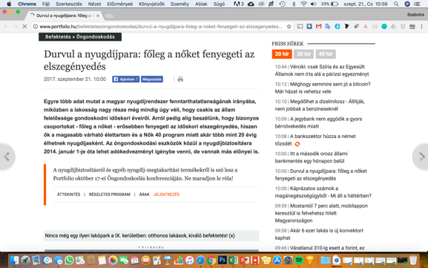
Segítség
... amit nem a Generali ad

Slide 12
Segítség
... amit nem a Generali ad

Slide 13
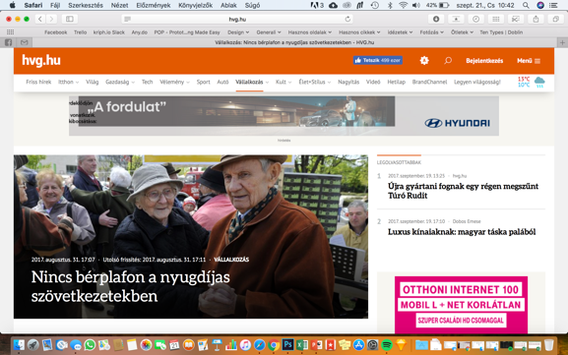
Segítség
... amit nem a Generali ad

Slide 14

Háttér
... amit a Generali ad
Átláthatóság
Rugalmasság
Egyszerűség
Online folyamat (2 lap)

Slide 15
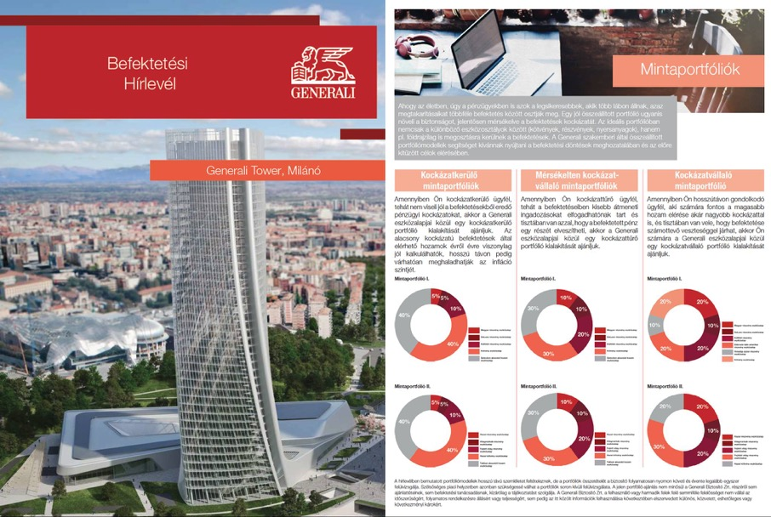

Háttér
... amit a Generali ad

Slide 16

Háttér
... amit a GPÉI ad ☺

Slide 17
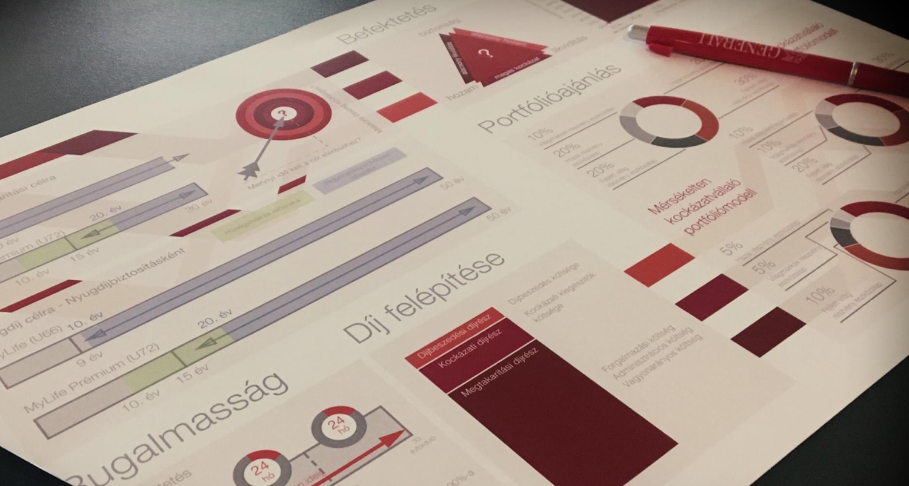
Háttér
... amit a GPÉI ad ☺

Slide 18
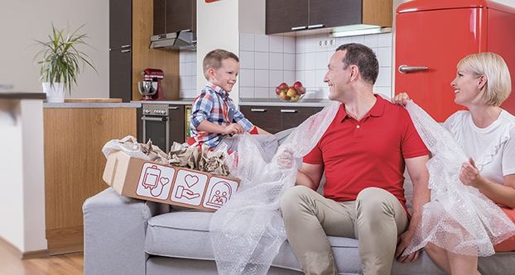
Testőr
.... A legfontosabb

Slide 19
Testőr
.... a legfontosabb
Díjtételek felülvizsgálata
Többletszolgáltatások
Új fedezetek
Onkológiai diagnosztika
Prevenció

Slide 20
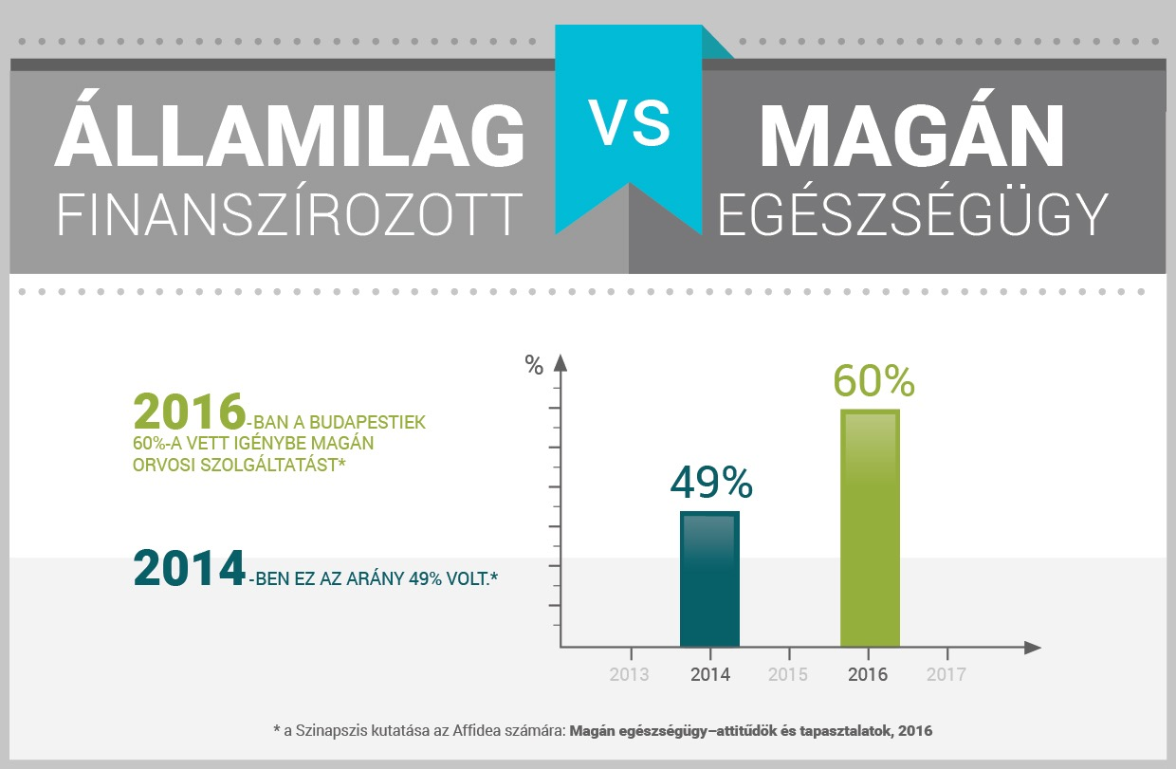
Miért érdemes beszélni róla?
.... mert még mindig kék óceán
Forrás: Primus Magán Egészségügyi Szolgáltatók Egyesülete

Slide 21
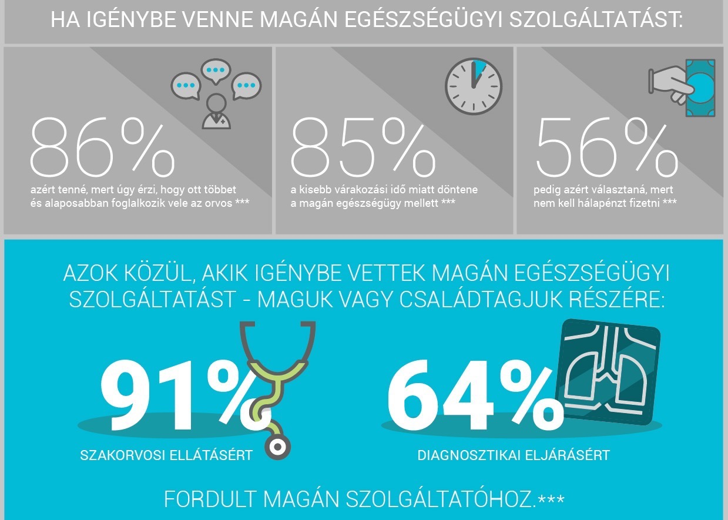
Miért érdemes beszélni róla?
.... mert még mindig kék óceán
Forrás: Primus Magán Egészségügyi Szolgáltatók Egyesülete

Slide 22


Lada vs. Alfa Romeo
.... van különbség?

Slide 23
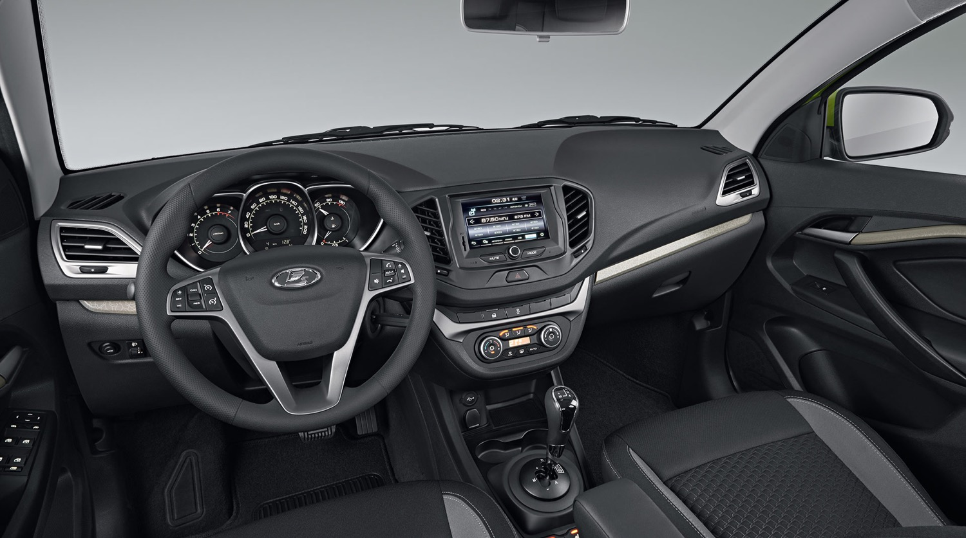
Lada belső

Slide 24
Lada vs. Alfa Romeo
.... van különbség?

Slide 25
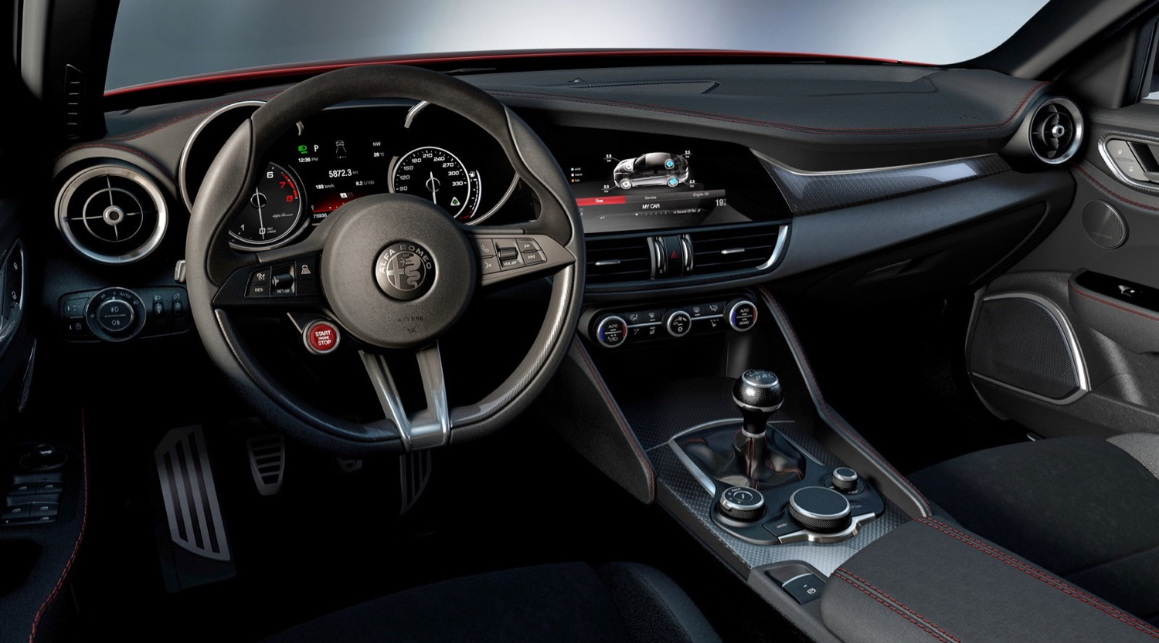
Alfa Romeo Gulia

Slide 26

Generali Private Care
Bővített szolgáltatás már a 2. csomagtól
Limit nélkül*
Onkológiai diagnosztika
Összegbiztosítás
*egynapos sebészetnél évente 1 (normál csomag), 4 mFt Exkluzív csomag

Slide 27

Pajzs
.... kifényesítettük

Slide 28
Pajzs
.... kifényesítettük
Díjtételek felülvizsgálata (25/11)
Többletszolgáltatások
Új fedezetek
(lábadozási tám, 14 napon túli)

Slide 29

Generali Company Care
Bővített szolgáltatás már a 2. csomagtól
Limit nélkül*
Onkológiai diagnosztika
Összegbiztosítások
Utasbiztosítás
*egynapos sebészetnél évente 1, bővített diagnosztika és labor 200 eFt és PET CT (normál csomag), 4 mFt Exkluzív csomag

Slide 30
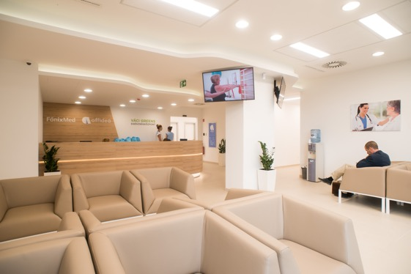
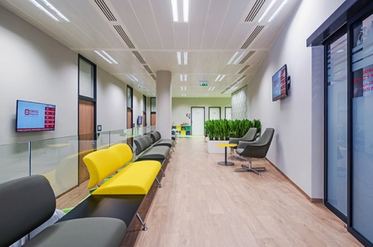
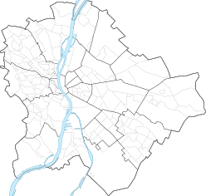
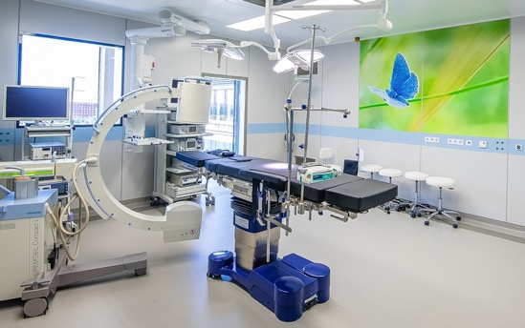
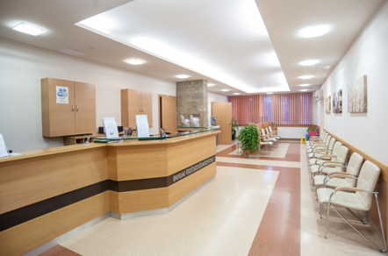
Generali Company Care
Szolgáltatók Budapesten
53

Slide 31
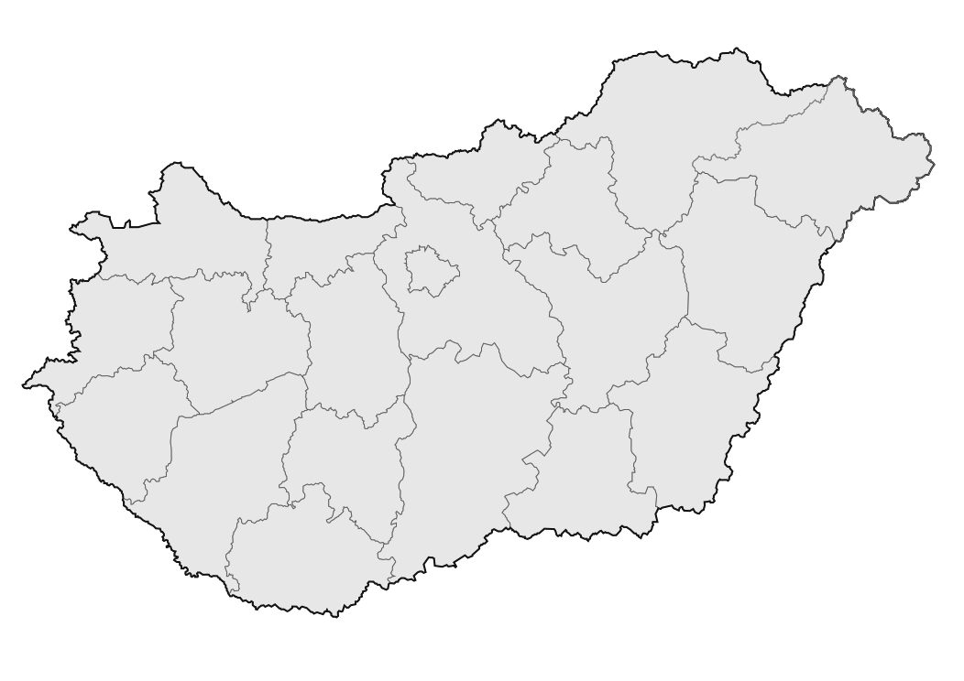
Generali Company Care
Szolgáltatók országosan
179

Slide 32


Háttér
... amit a GPÉI ad ☺
Könyöklő
Tájékoztató

Slide 33

Újdonság – Egészségportál!

Slide 35


Slide 36


Slide 37
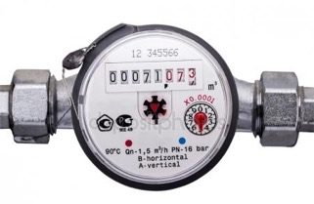

Slide 38


Slide 39
„Ha a hülyeség működik, akkor az nem hülyeség többé.”

Slide 40


VAGYONŐR A CÉGPALETTÁBAN 2017
Vandalizmus csomag
H2O Plusz csomag
Egzisztencia csomag
Védelmi garancia csomag
Élelmiszer kereskedések hűtött árú csomagja
Akciós csomagok

Slide 41

VAGYONŐR A CÉGPALETTÁBAN 2016
Építőipari tevékenységek akciós biztosítás csomagja
Építkezésen hagyott elzárt vagyontárgyakat biztosítjuk tűz- és elemi károk, valamint betöréses lopás és rablás
kockázatokra
A vállalkozás berendezéseire, munkaeszközeire szóló extra fedezetünk Magyarország teljes területére szól, konténerekre is!
Kártérítési limit: akár 2.000.000 Ft/kár/év

Slide 42

VAGYONŐR A CÉGPALETTÁBAN 2017
Speciális ajánlat egészségügyi szolgáltatók részére
Hűtött oltóanyag/gyógyszer fedezete
Beváltott vények fedezete
Kirakat fólia biztosítás
Orvostechnikai eszközök biztosítása
Hordozható eszközökre, Magyarország területén.

Slide 43

VAGYONŐR ÚJDONSÁGAINK
2017 Október végén
Javasolt újraépítési egységárak vállalkozói épületekre!
Javasolt, vagy annál magasabb épületérték esetén eltekintünk az alulbiztosítottság vizsgálata alól!

Slide 44

VAGYONŐR ÚJDONSÁGAINK
2017 Október végén
Naperőmű, napelempark üzemetetése
500 MFt biztosítási összeg alatt
Elemi károk limit nélküli térítése!

Slide 45
Kárirányítás
Miért jó az ügyfélnek?
minőségi és rövid határidejű javítás
smart javítási technológiák használata
EU461/2010 számú rendeletnek megfelelő helyreállítás, gyári garancia megtartása
mérsékelt költségszint a casco díjak emelkedésének elkerülésére
a javítások folyamatos minőségi ellenőrzése a Generali által megbízott kárszakértő részéről
Generali garancia a balesetes helyreállításra
totálkárrendezés elindítása csak a biztosítottal történő egyeztetés alapján
a flotta jelenlegi javítójától is befogadjuk a számlát a záradékban szereplő költségszinten

Slide 46



Kárirányítás
Miért jó az ügyfélnek?
Extra
Szolgáltatások a preferált- és flotta javítói hálózatban
Takarítás
Mosás
Hozom-viszem
Garancia: 12 hó

Slide 47


Vállalati Bónuszkerék 2017
2017. Szeptember 16. és 2018. Január 10. között aláírt ajánlatokra
2017. Szeptember 16. és 2018. Január 12. között aláírt ajánlatokra

Slide 48
Vállalati Bónuszkerék 2017
2017. Szeptember 16. és 2018. Január 10. között aláírt ajánlatokra
2017. Szeptember 16. és 2018. Január 12. között aláírt ajánlatokra
Termék | Éves minimum díj
Ált. és szakmai felelősség | 30 000 Ft
Szállítmány (Sztráda, TGK)
Genelektronik, Gépész Plusz
Generali Juris
Generali Kollektív
Vagyonőr
Agrárőr
Társasház
Pajzs munkáltatói
Generali Company Care
  Nyeremények
  1 000 Ft
  2 000 Ft
  5 000 Ft
  10 000 Ft
  15 000 Ft
  20 000 Ft

Slide 49
Vállalati Bónuszkerék 2017
2017. Szeptember 16. és 2018. Január 10. között aláírt ajánlatokra
2017. Szeptember 16. és 2018. Január 12. között aláírt ajánlatokra
Termék | Éves minimum díj
Ált. és szakmai felelősség | 30 000 Ft
Szállítmány (Sztráda, TGK)
Genelektronik, Gépész Plusz
Generali Juris
Generali Kollektív
Vagyonőr
Agrárőr
Társasház
Pajzs munkáltatói
Generali Company Care
  Nyeremények
  1 000 Ft
  2 000 Ft
  5 000 Ft
  10 000 Ft
  15 000 Ft
  20 000 Ft
Generali Kollektív Jogvédelem, Társasház, Pajzs valamint Generali Company Care esetén pörgethető nyeremények!
  5 000 Ft
  10 000 Ft
  15 000 Ft
  20 000 Ft
  30 000 Ft
  40 000 Ft

Slide 50


Keressetek bennünket!
© Jogi személyiség
Keltezés

